Slide 1
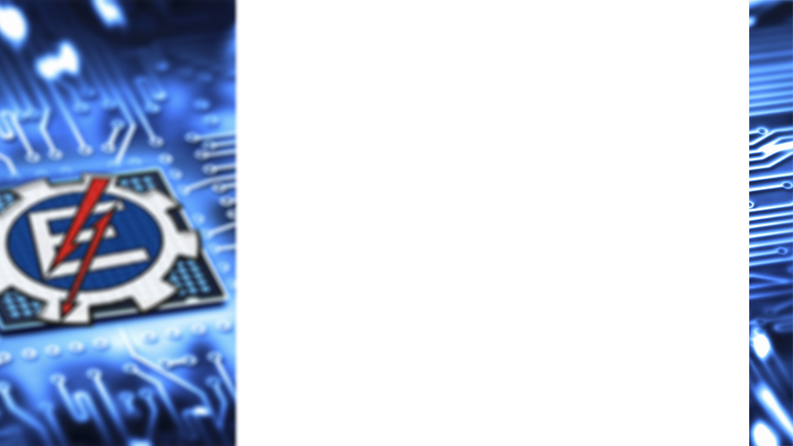
Desenvolvimento de um Microprocessador 8086 RISC
Dênis Araújo da Silva
Marcos Aurélio Freitas de Almeida Costa
Engenharia da Computação
Universidade Federal de Itajubá

Slide 2
Introdução
Texto
Texto
Texto
Texto

Slide 3
Texto 2
Texto
Texto
Texto
Texto

Slide 4
Apresentar alguma ideia que não deu certo
Texto
Texto
Texto
Texto

Slide 5
Apresentar a ideia que deu certo
Texto
Texto
Texto
Texto

